Slide 1
Los mandatos afirmativos en la forma de nosotros

Slide 2
Objetivos:
Formar mandatos en la forma de nosotros
Formar mandatos en la forma de nosotros con pronombres

Slide 3
En inglés:
Let’s do something…
Let’s learn how to conjugate!
Let’s go to school.

Slide 4
How to conjugate:
1. Put verb in the “yo” form
2. Drop the “o”
3. Add the opposite ending (ar→e er/ir→a)
4. Add “mos”

Slide 5
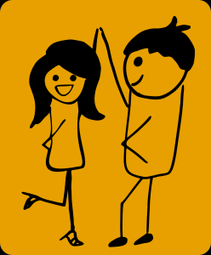
Ejemplo:
Bailar→ Let’s dance
1. Put verb in the “yo” form- Bailo
2. Drop the “o”- Bail
3. Add the opposite ending (ar→e er/ir→a) - Baile
4. Add “mos”- Bailemos

Slide 6
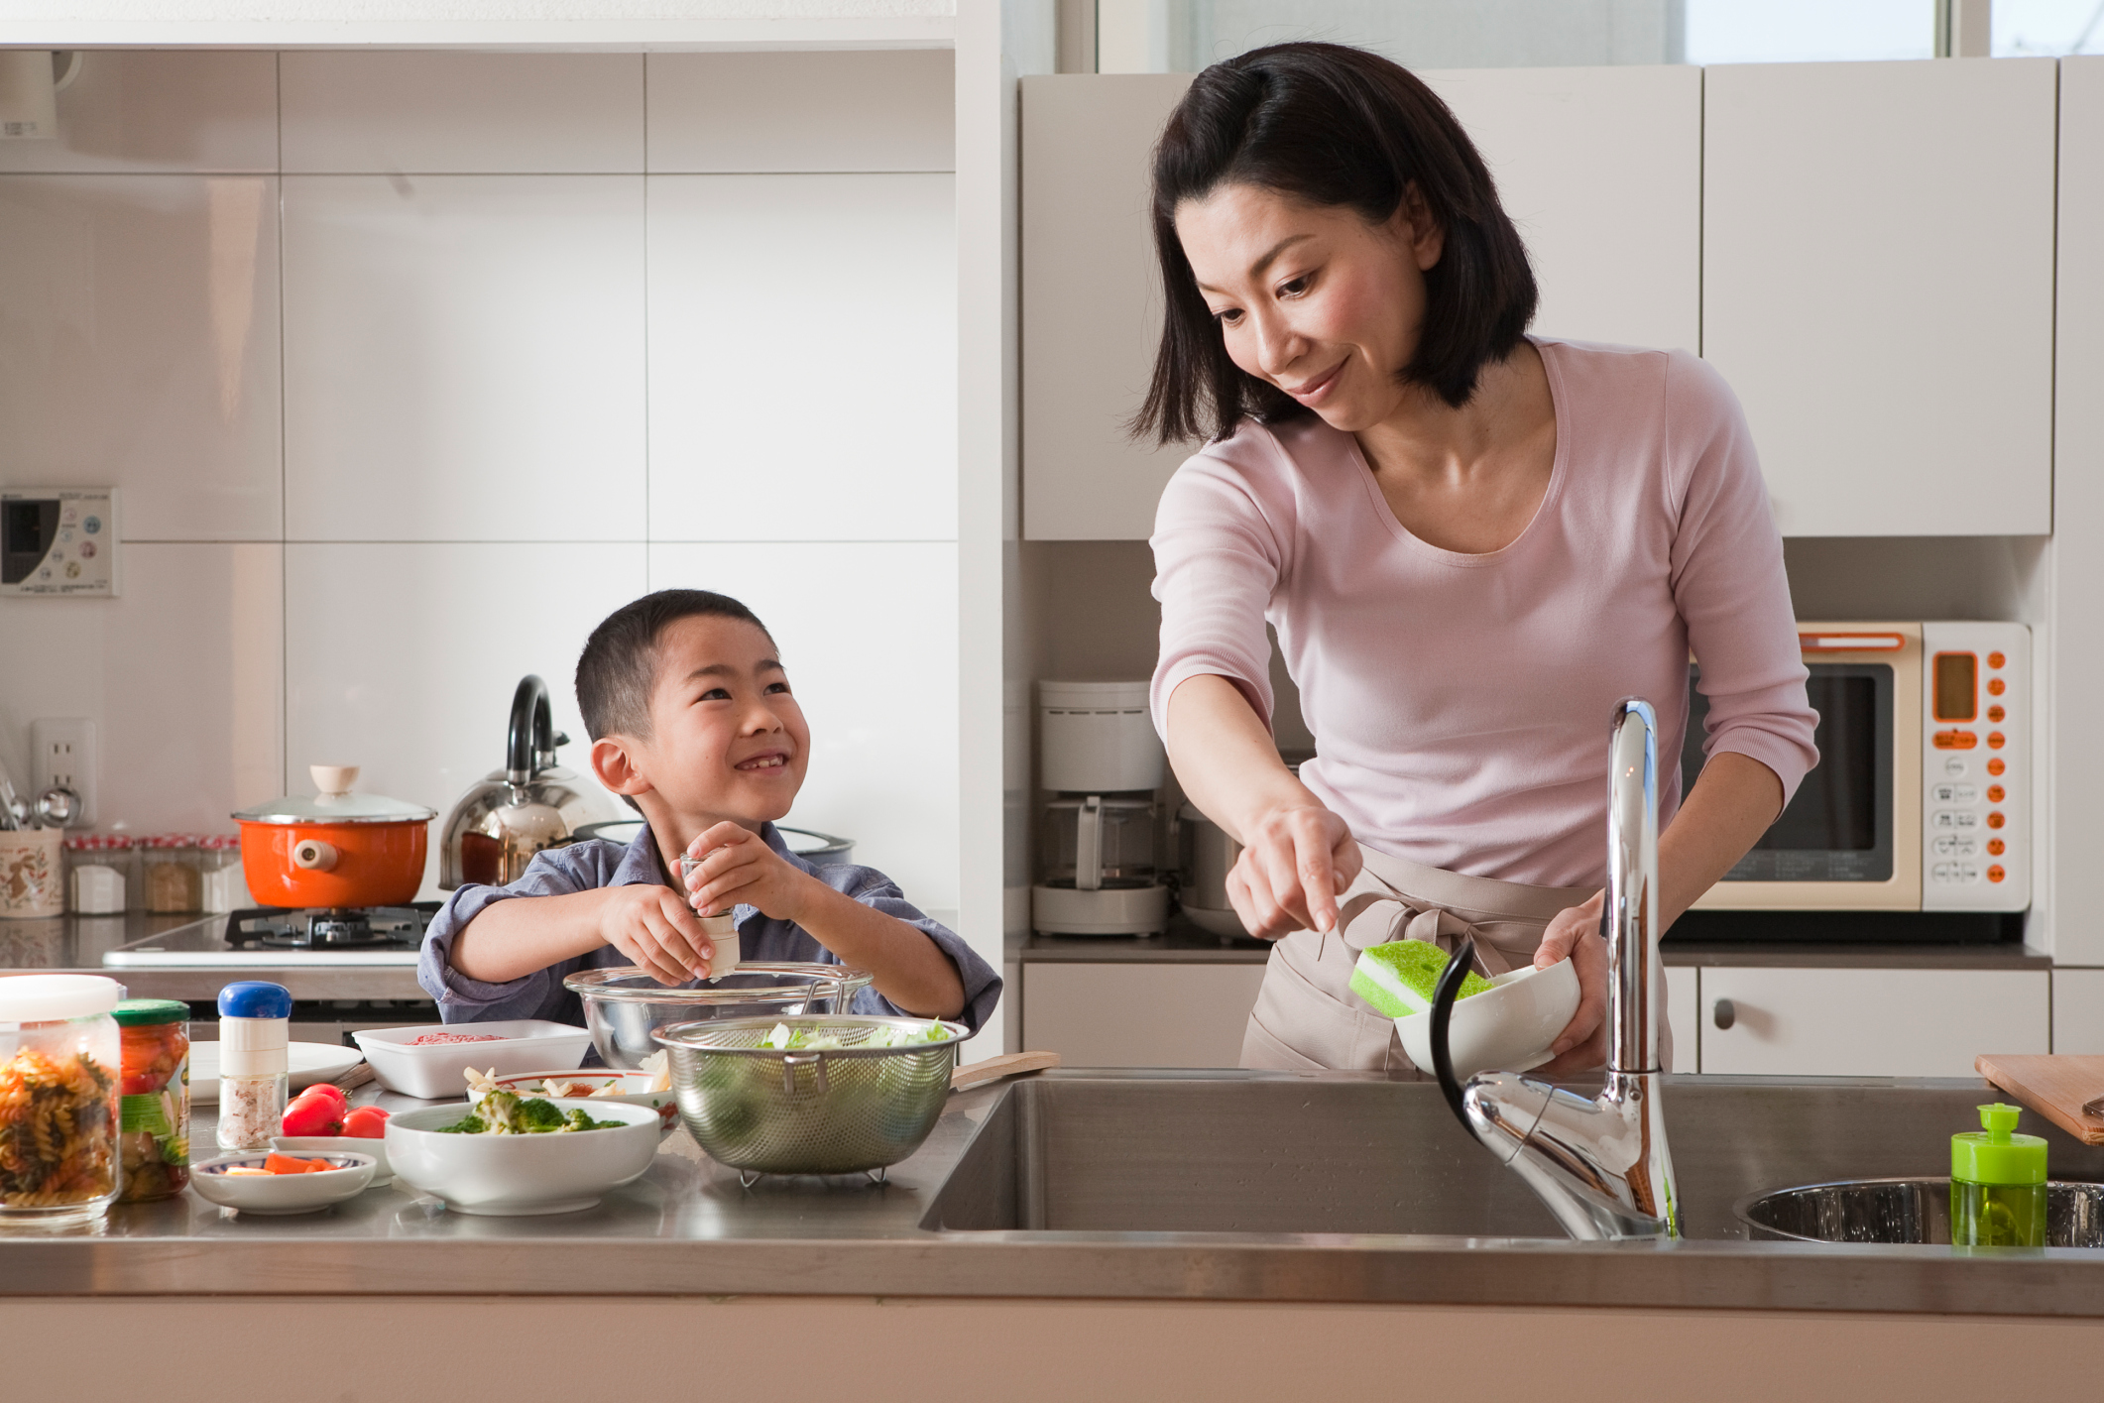
Ejemplo: Cocinar→ let’s cook
Cocino
Cocin
Cocine
Cocinemos

Slide 7
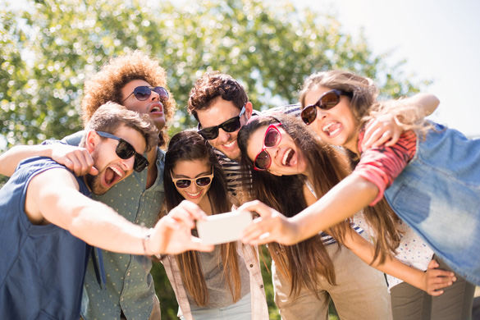
Ejemplo: Salir- let’s go out
Salgo
Salg
Salga
Salgamos

Slide 8
5 THINGS TO REMEMBER!!!!

Slide 9
1: No stem-changing for –ar or –er verbs!!!!!!!
Poder
Podamos
Despertar
Despertemos

Slide 10
2: -ir verbs stem-changing
-Ir verbs that change in the present tense, also change in the nostoros command. HOWEVER, e→i and o→u
EXAMPLE:
Dormir= durmamos
Pedir= pidamos

Slide 11
3: -car, -gar, -zar
Do you think –car, -gar, -zar verbs change in the nosotros command?
Sound!
Ejemplo: Practicar
Practico
Practic
Practicemos
Practiquemos

Slide 12
4: Irregular in affirmative!!! ( haya, sea, sepa, de, este)
Ir→Vamos
Let’s go to the store.
→
Vamos a la tienda.

Slide 13
5: Irregular in negative!!! ( haya,vaya, sea, sepa, de, este)
Let’s not go to the store.
→
No vayamos a la tienda

Slide 14
A practicar….
Let’s play videogames!
¡Juguemos a los videojuegos!
Let’s start now.
Empecemos ahora.
Let’s go to the movies.
Vamos al cine.
Let’s make it.
Hagámoslo

Slide 15
Adding a reflexive pronoun
Reflexive verb- to do to oneself/each other
Levantarse, maquillarse, ducharse
When adding a reflexive pronoun to the affirmative nosotros (as) command, drop the final –s before the pronoun.
Remember: pronouns attach to the end of the command
Example:
Let’s put makeup on. →maquillarse
Maquillemos –nos → maquillémosnos ☹
Maquillémonos

Slide 16
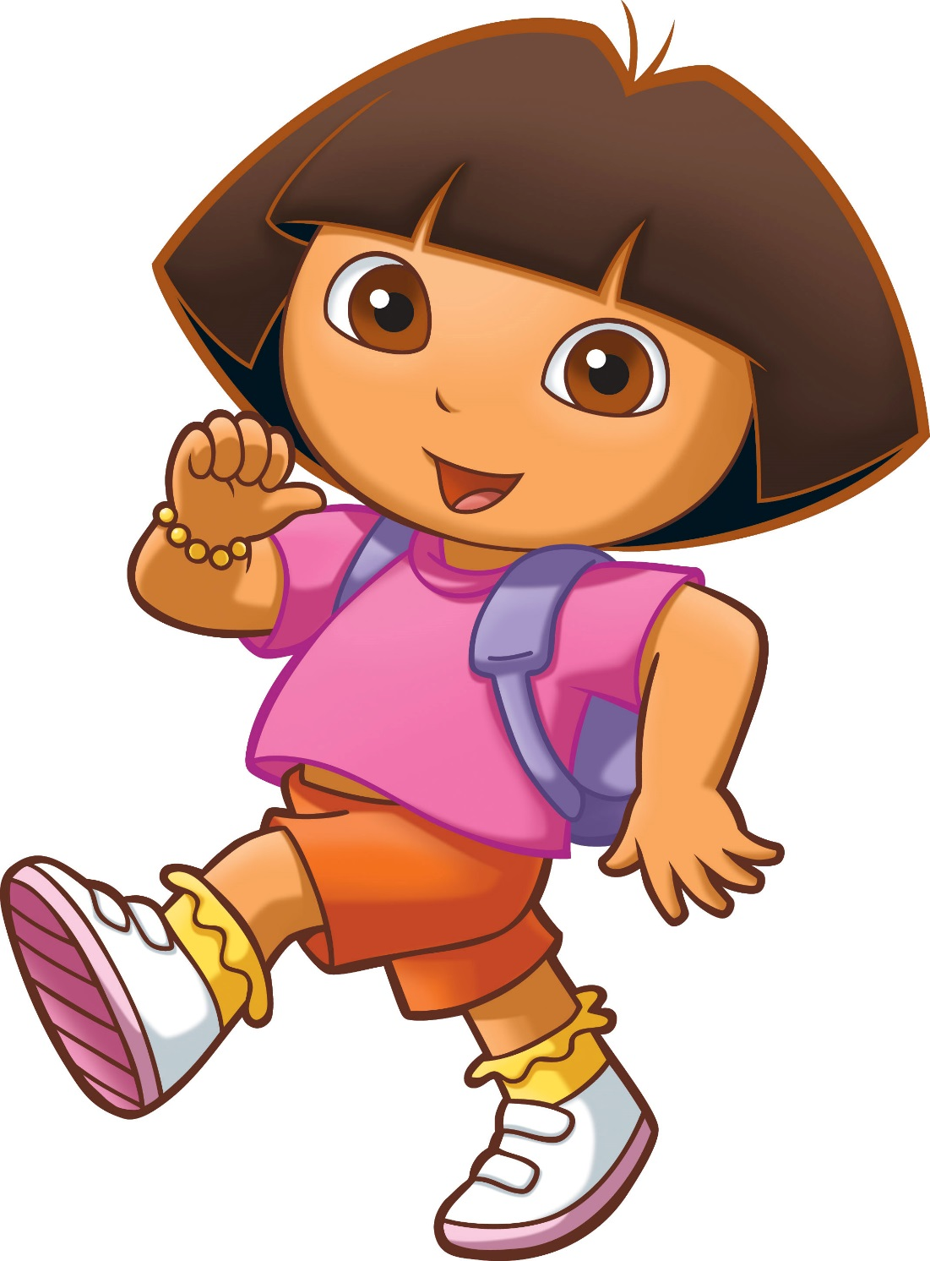
Dora the Explorer
¡Vámonos!
Let’s go!
Irse
Vamos
Nos
Vámonos

Slide 17
A practicar:
Let’s wake up early.
Despertémonos temprano.
Let’s call each other tonight.
Llamémonos esta noche.
Let’s hug each other.
Abracémonos

